Slide 1
Oblékání při prezentaci
František Neználek
neznalek@students.zcu.cz

Slide 2
Oblékání
vzhled – dělá první dojem na diváka
mělo by být pohodlné (v rámci možností)
volba materiálu
střih
třeba zvážit formálnost akce

Slide 3
Formální × Neformální
neformální
  přednáška pro žáky ZŠ nebo studenty SŠ
  přednáška pro veřejnost o krásách neznámých zemí
formální
  obhajoba BP, DP
  školení
  prezentace článku na konferenci
  prezentace jako součást pohovoru

Slide 4
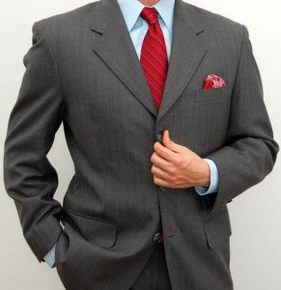
Pánský společenský úbor
společenský oblek
  zapnuté sako
košile
kravata
odpovídající obuv
  ne kecky nebo sandály
pozor na ruce v kapsách

Slide 5
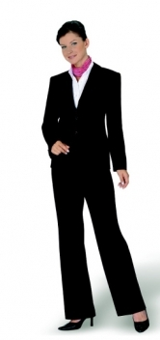
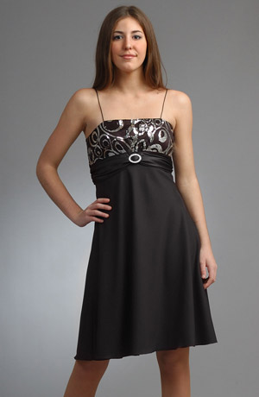
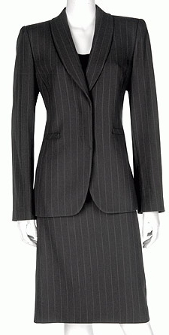
Dámský společenský úbor
vhodné šaty
kostým
sako + sukně
kalhotový
obuv
doplňky

Slide 6
Obsah
Oblékání
Formální × Neformální
Pánský společenský úbor
Dámský společenský úbor

